Slide 1
Pokreti otpora: partizanski pokret
Nastavna tema: Politika popuštanja i početak rata, Širenje ratnih sukoba, Godine preokreta, Kvislinški režimi, Pokreti otpora, Kraj rata

Slide 2
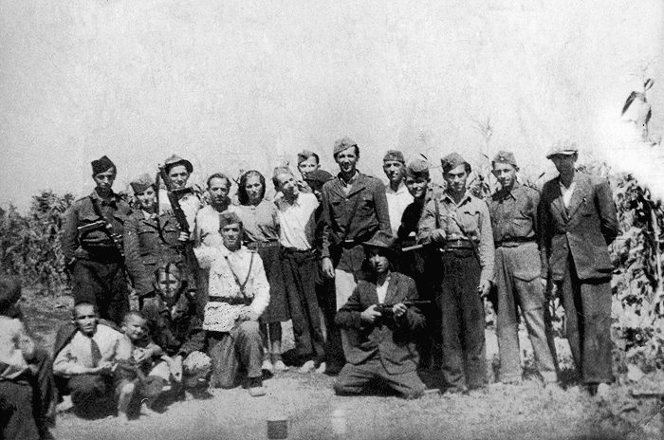

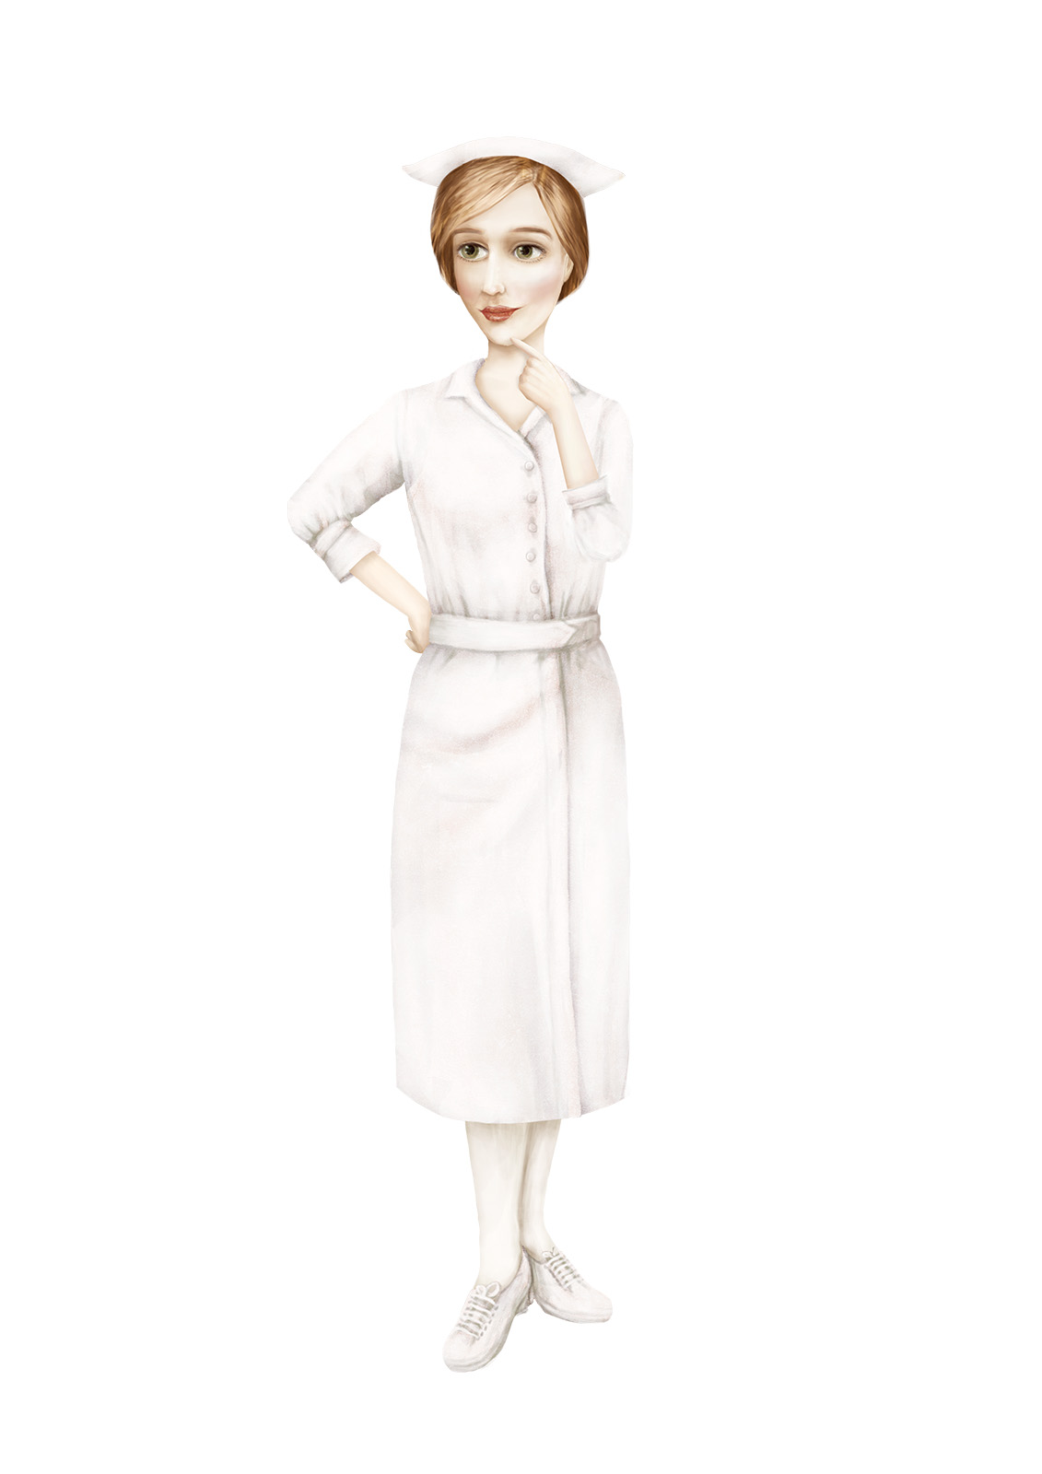
Kakve uniforme, opremu i oružje nose partizani? Izgledaju li kao dobro opremljena i jako naoružana vojska, poput npr. njemačke vojske?

Slide 3
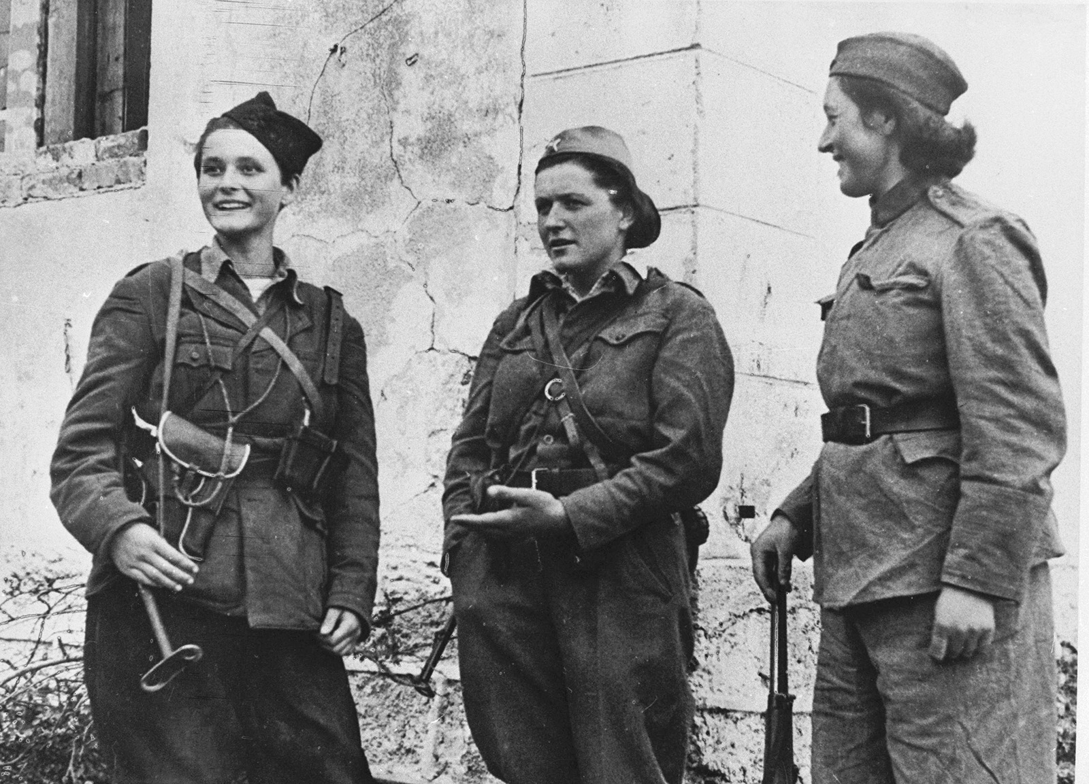
Kako na tebe djeluje fotografija s partizankama, ženama u ratu? Idu li žene danas u rat?
Što misliš, što ih je ponukalo da se pridruže partizanima i ratuju protiv okupatora, ustaša i četnika?

Slide 4
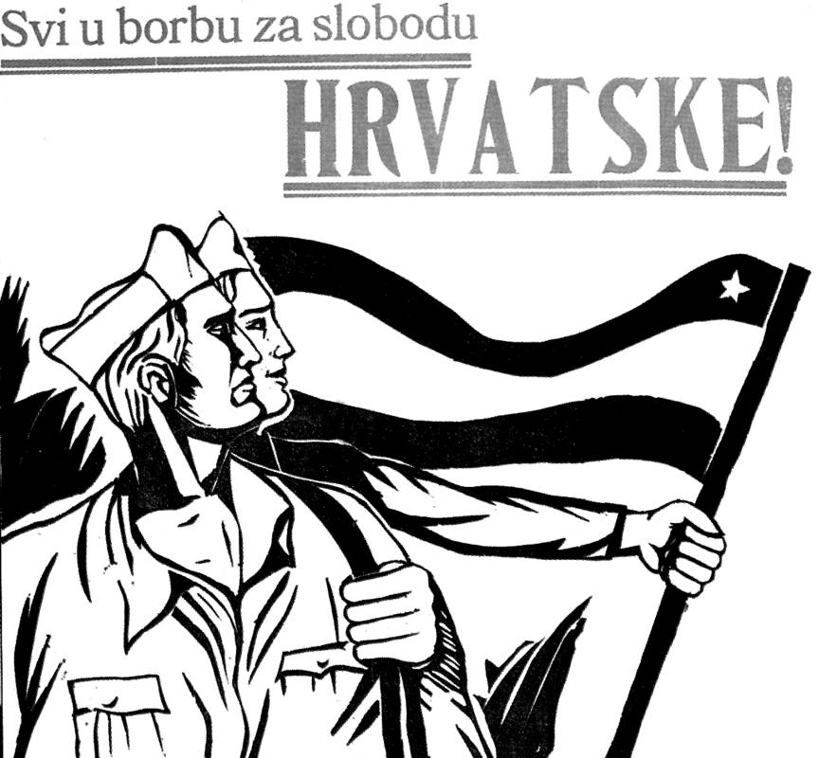
Ustaški teror i kolaboracija – suradnja s okupatorima zemlje – jačali su želju za otporom
Antifašizam – otpor fašizmu
Drugi svjetski rat potaknuo je organizaciju oružanih antifašističkih pokreta u većini okupiranih zemalja

Slide 5
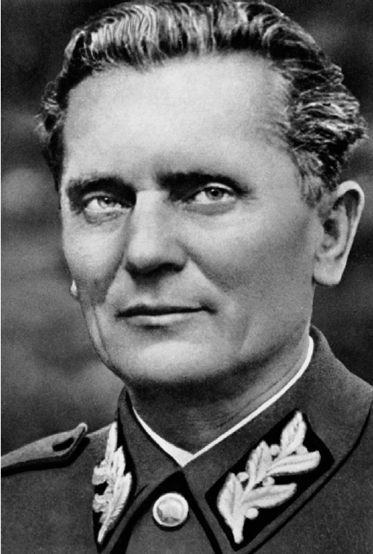
Partizanski pokret u Jugoslaviji bio je jedan od najsnažnijih u Europi, pod vodstvom Josipa Broza Tita

Slide 6

Josip Broz Tito (1892. – 1980.)
​Političar, vojskovođa i državnik.
U Prvome svjetskom ratu borio se na
Istočnome bojištu
kao pripadnik austrougarske vojske.
Dospio je u rusko zarobljeništvo i proveo nekoliko
godina u Rusiji gdje se upoznao s boljševičkim idejama.
U međuvremenu je osnovano Kraljevstvo SHS u
koje se vratio 1920. godine. Kao pripadnik
Komunističke partije Jugoslavije nekoliko je
puta uhićen i osuđivan na zatvorske kazne.
Od 1937. godine bio je na čelu KPJ. Za vrijeme
antifašističkog rata bio je vrhovni zapovjednik Narodnooslobodilačke vojske Jugoslavije te
predsjednik privremene vlade nove Jugoslavije.

Slide 7
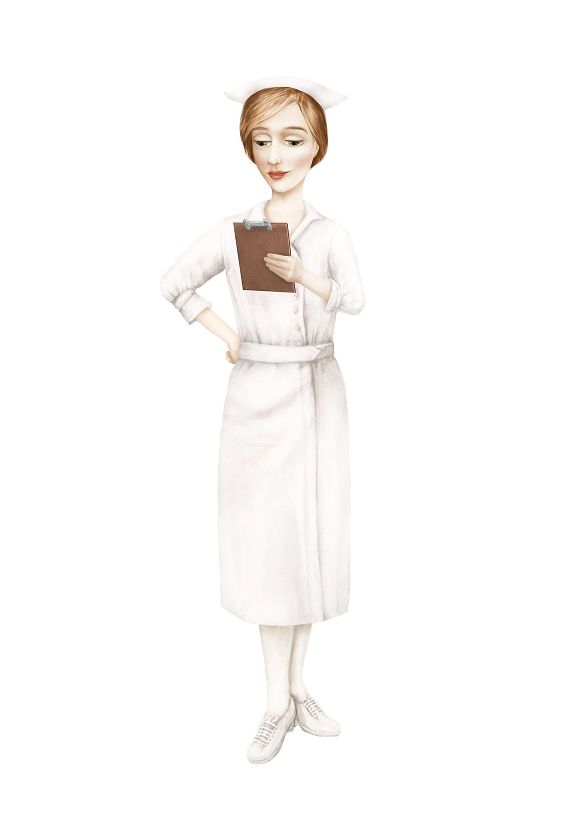
Pročitaj tekst Početak oružanog otpora
(U/str. 102 – drugi i treći odjeljak) i odgovori na pitanja u bilježnicu:
Gdje i kada je osnovana prva partizanska postrojba na području Jugoslavije? Kako se naziva?
Što toga datuma i danas obilježavamo?
Što su diverzije?
Tko je vodio akcije hrvatskih partizana? A tko je rukovodio akcijama svih partizana
na području Jugoslavije?
5. Koji su bili glavni ciljevi partizanskog pokreta?

Slide 8
1. Gdje i kada je osnovana prva partizanska postrojba na području Jugoslavije? Kako se naziva?
2. Što toga datuma i danas obilježavamo?
3. Što su diverzije?
4. Tko je vodio akcije hrvatskih partizana? A tko je rukovodio akcijama svih partizana na području Jugoslavije?
5.Koji su bili glavni ciljevi partizanskog pokreta?
1.
2.
3.
4.
5.

Slide 9
Prva partizanska postrojba – Sisački partizanski odred osnovan 22. lipnja 1941. godine – Dan antifašističke borbe
U početku se partizani nisu upuštali u veće sukobe – djelovanje su ograničili na diverzije
miniranje pruga, mostova itd., napadi na manje neprijateljske jedinice

Slide 10
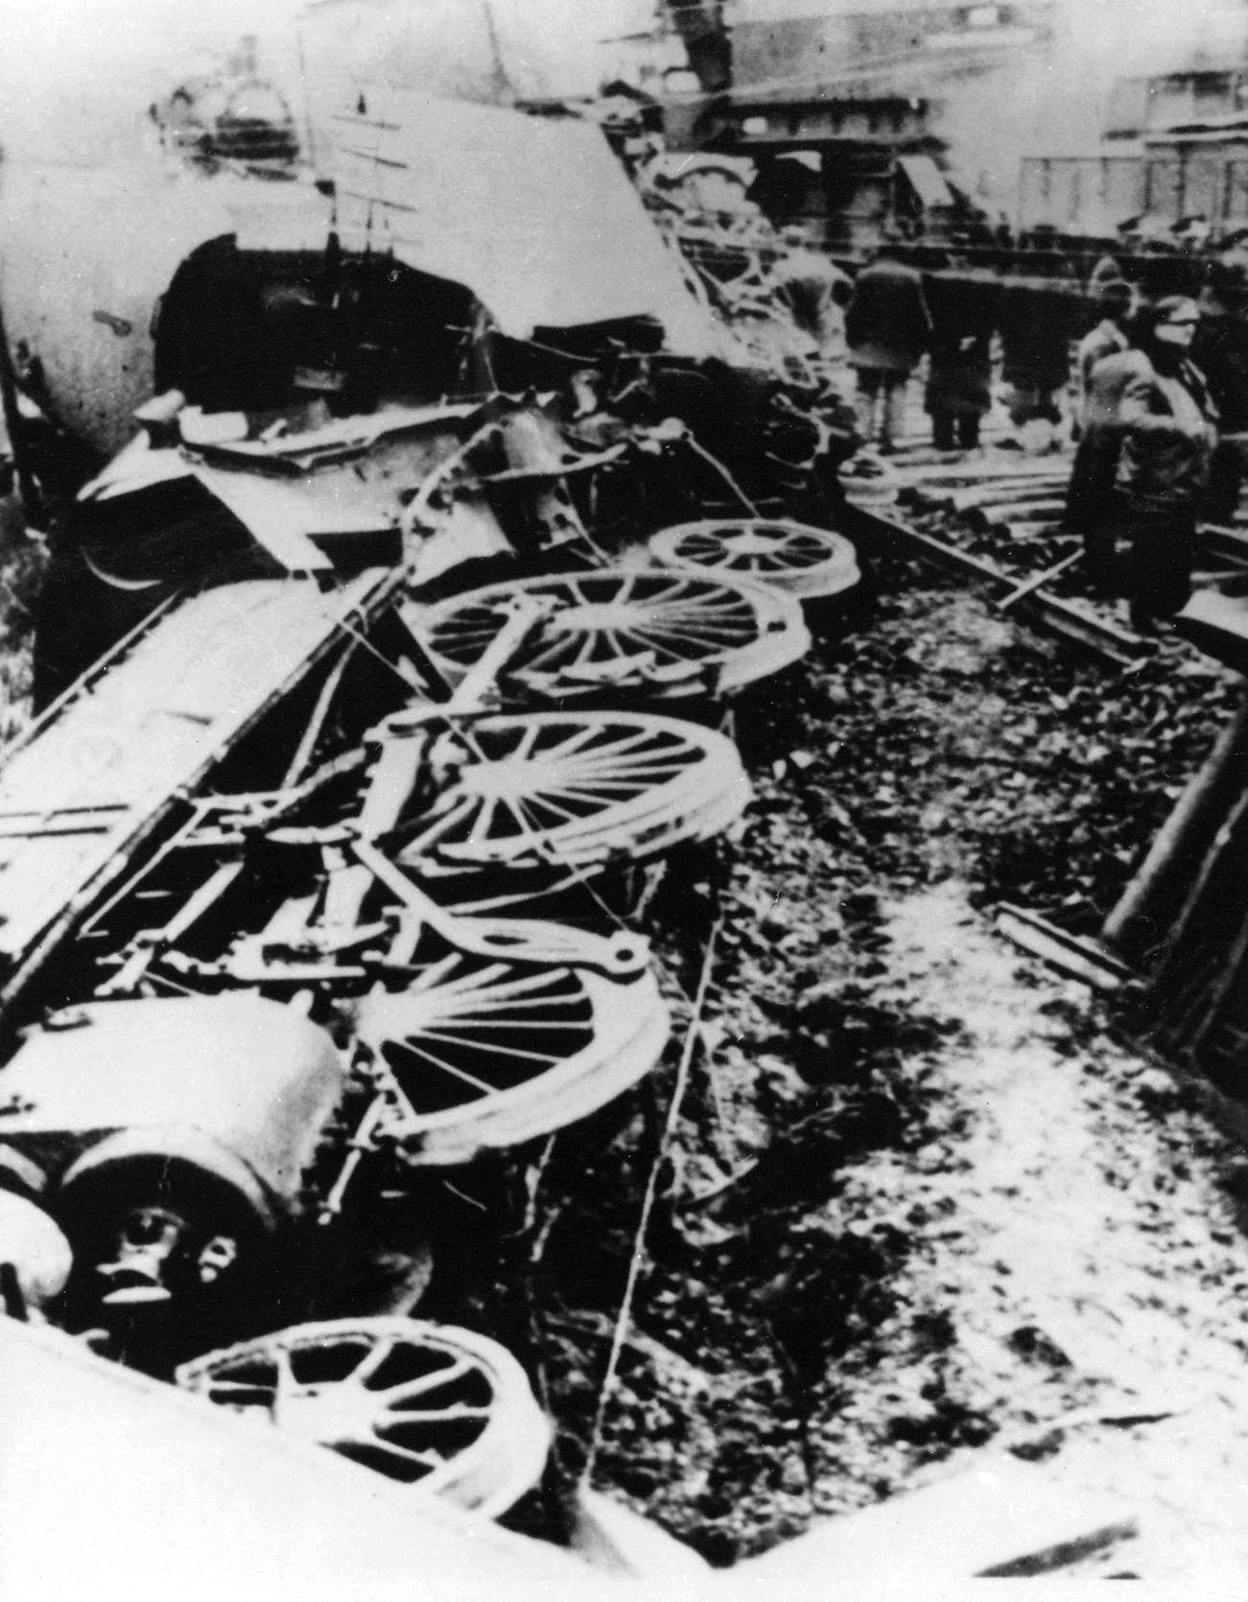
Diverzija na pruzi Rijeka – Zagreb, 1941. godine

Slide 11
Potkraj 1942. godine osnovano je AVNOJ – vrhovno političko tijelo partizanskog pokreta
AVNOJ
Antifašističko vijeće narodnog oslobođenja Jugoslavije
- Tito
ZAVNOH
Zemaljsko antifašističko vijeće narodnog oslobođenja Hrvatske
-Vladimir Nazor
Nakon kapitulacije Italije, ZAVNOH je donio odluku o priključenju hrvatskih područja koja su bila pod talijanskom okupacijom matici zemlji

Slide 12
U Jajcu je 29. studenog 1943. godine održano Drugo zasjedanje AVNOJ-a – proglašen vrhovnim zakonodavnim tijelom
Pronađi u udžbeniku odluke 2. AVNOJ-a i zapiši ih u bilježnicu.
potvrđena odluka ZAVNOH-a o spajanju hrvatskih krajeva s maticom zemljom
stvorena Demokratska Federativna Jugoslavija (DFJ)
osnovan NKOJ – privremena vlada s Titom na čelu

Slide 13
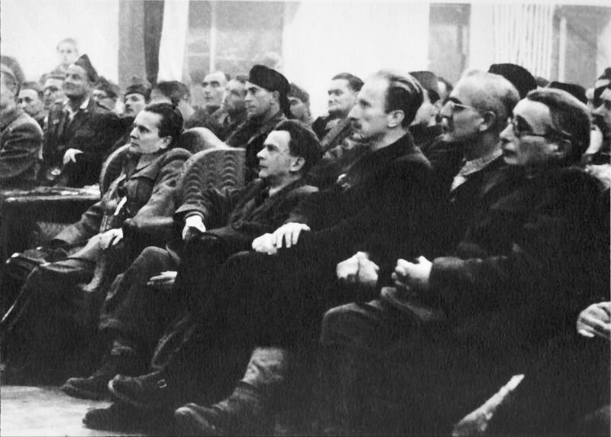
Drugo zasjedanje AVNOJ-a, 1943. godine

Slide 14
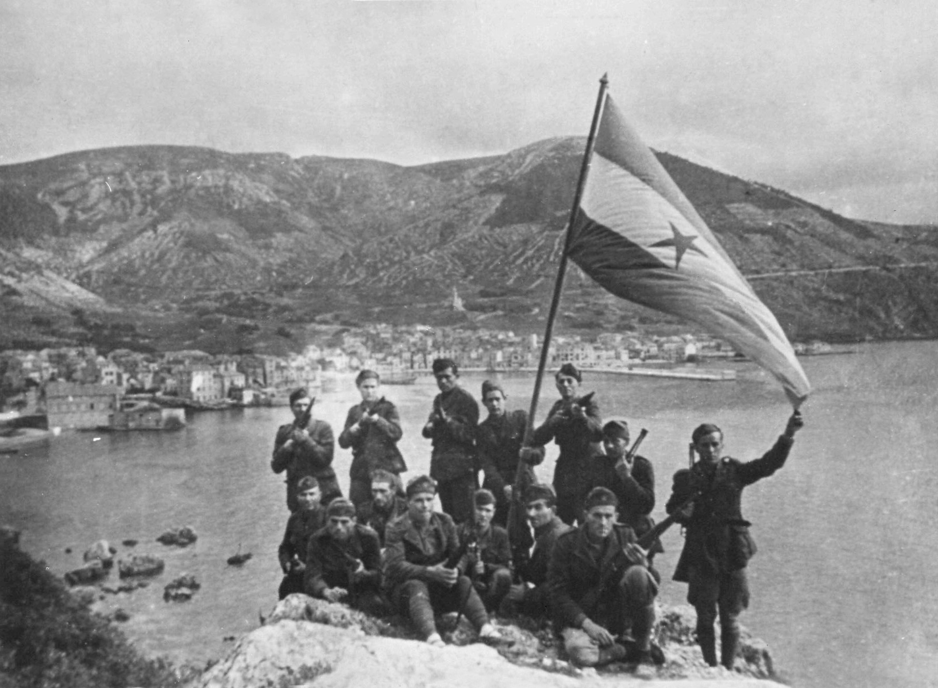
Oslobođena
Korčula nakon kapitulacije Italije 1943.

Slide 15
Radom u paru proanalizirajte četiri zemljovida
o razvoju partizanskog pokreta na području Jugoslavije,
a zatim odgovorite na pitanja u bilježnicu:
1. Kako se naziva partizanska republika 1941., a kako 1942.?
2. Na području kojih današnjih država je partizanska prisutnost bila najsnažnija 1943. i 1944. godine?
3. Koje su geografske značajke (posebice u BiH i središnjoj Hrvatskoj) bile važne za partizansko djelovanje?

Slide 16
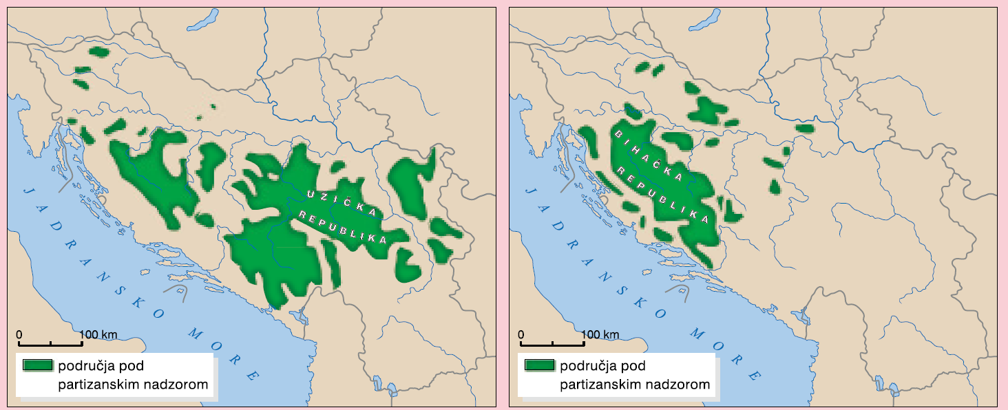
1941.
1942.

Slide 17
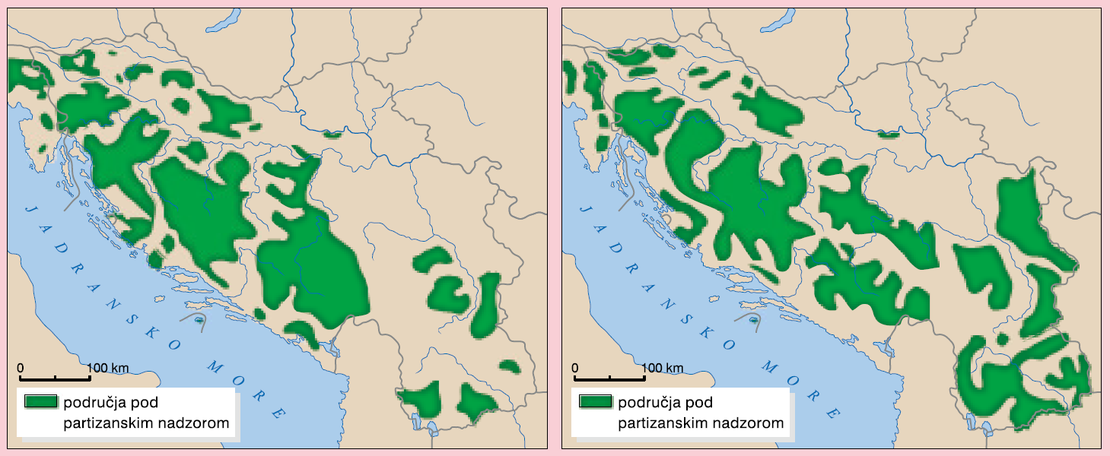
1943.
1944.

Slide 18
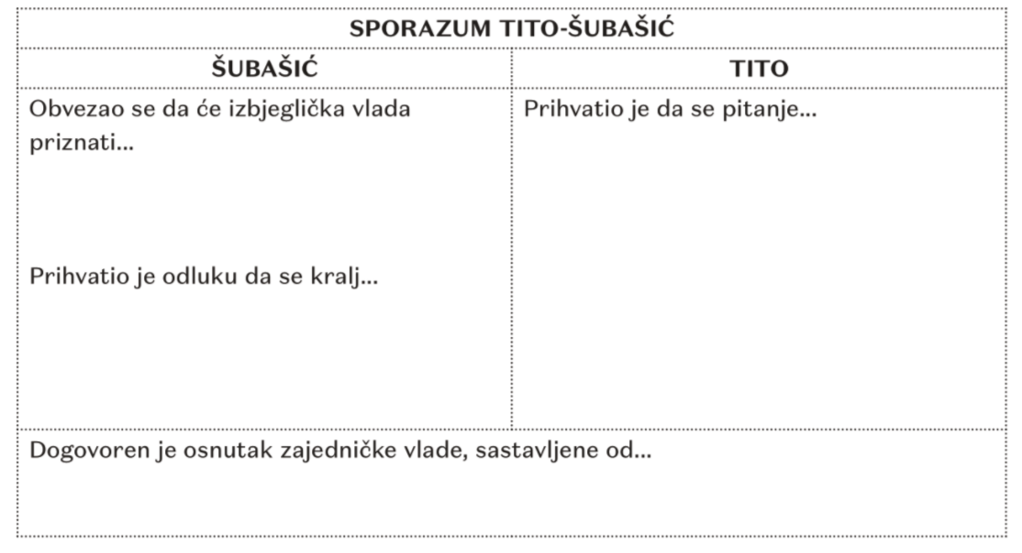
Pročitaj tekst Sporazumi Tito – Šubašić (U/str. 104), a potom riješi zadatak 8. u radnoj bilježnici (RB/str. 77).

Slide 19
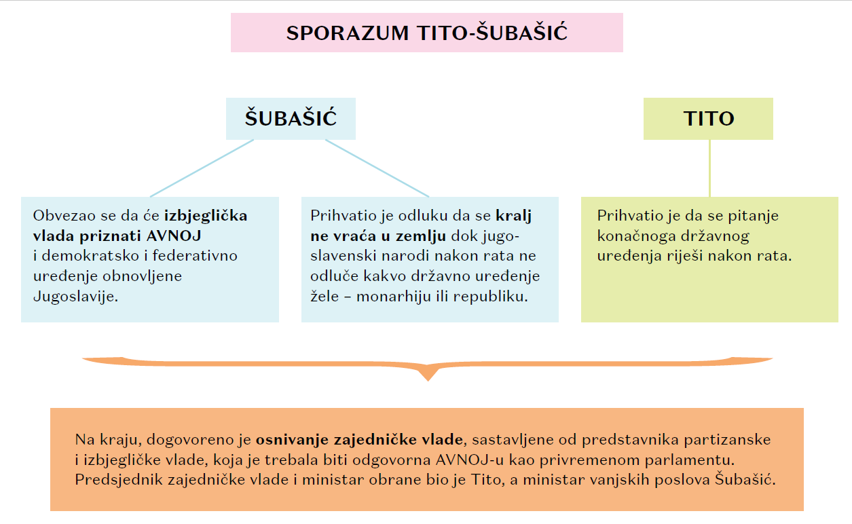
Proglašen je novim predsjednikom izbjegličke kraljevske vlade

Slide 20
Rješavanjem kviza ponovimo gradivo!

Slide 21
Pokreti otpora: partizanski pokret
antifašizam – otpor fašizmu
pokret otpora – organizirani oružani antifašistički pokret
partizanski pokret u Jugoslaviji – jedan od najsnažnijih u Europi, pod vodstvom Josipa Broza Tita
Sisački partizanski odred – osnovan 22.6.1941. – danas Dan antifašističke borbe
diverzije – miniranje pruga, mostova... i napadi na manje neprijateljske jedinice
Glavni štab Hrvatske → Vrhovni štab
ciljevi partizanskog pokreta: oslobođenje od okupatora i domaćih kolaboracionista, obnova Jugoslavije na federalnim načelima
NOP – narodnooslobodilački pokret

Slide 22
AVNOJ – vrhovno političko tijelo partizana
Drugo zasjedanje AVNOJ-a 29. 11. 1943. – stvorena Demokratska Federativna Jugoslavija (DFJ), osnovan NKOJ – privremena vlada s Titom na čelu, potvrđena odluka ZAVNOH-a o spajanju hrvatskih krajeva s maticom zemljom
AVNOJ
Antifašističko vijeće narodnog oslobođenja Jugoslavije
- Tito
ZAVNOH
Zemaljsko antifašističko vijeće narodnog oslobođenja Hrvatske
- Vladimir Nazor

